Slide 1
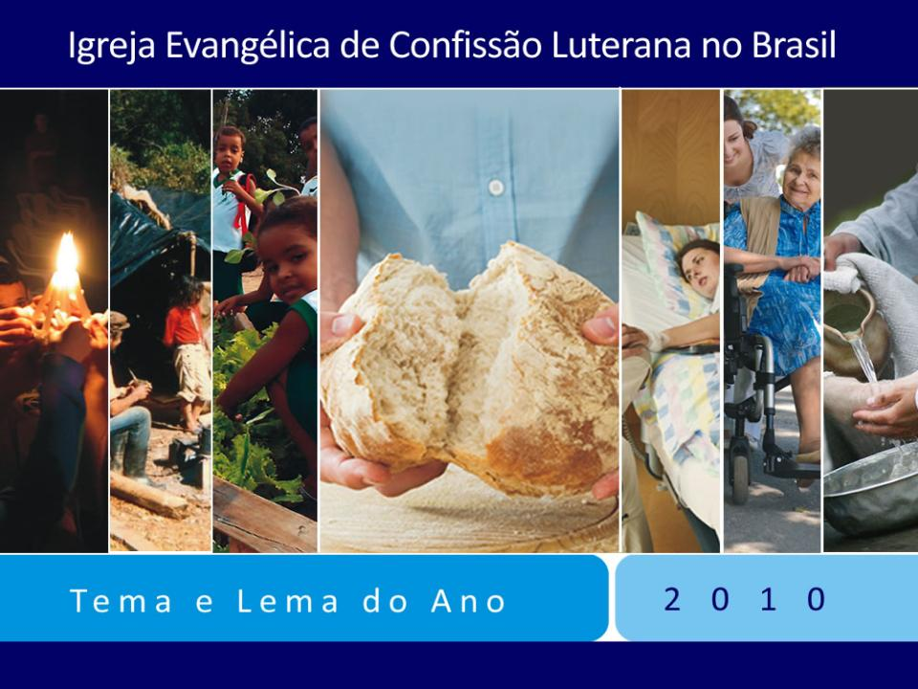
MISSÃO DE DEUS

Slide 2
NOSSA PAIXÃO

Slide 3
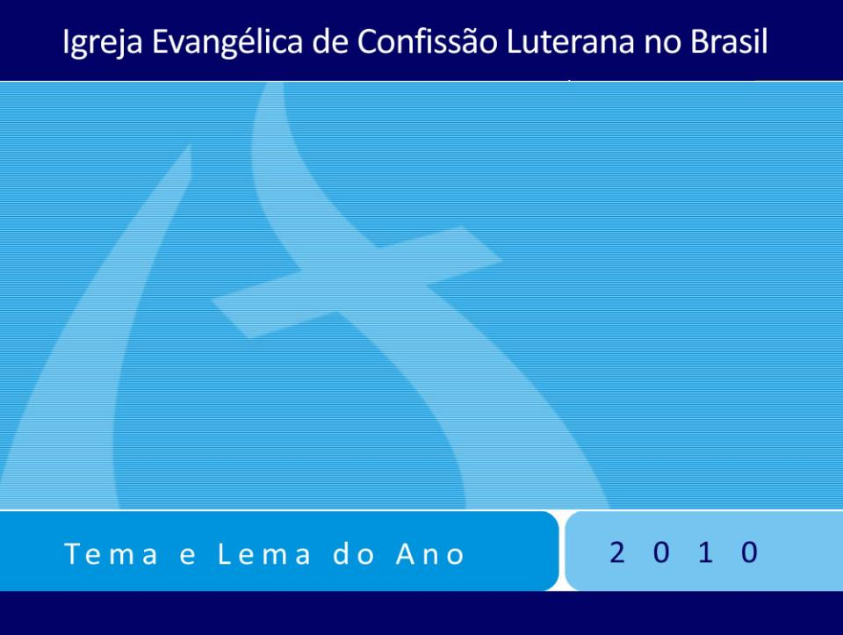
O Tema do Ano da Igreja Evangélica de Confissão Luterana no Brasil – IECLB - para 2010 é o mesmo de 2009:
Missão de Deus – Nossa Paixão

Slide 4
Missão de Deus – Nossa Paixão
Esta frase resume o que é o Plano de Ação Missionária da IECLB 2008-2012.
O PAMI é o grande “guarda-chuva” que abriga e direciona todas as ações da Igreja durante esse período.

Slide 5
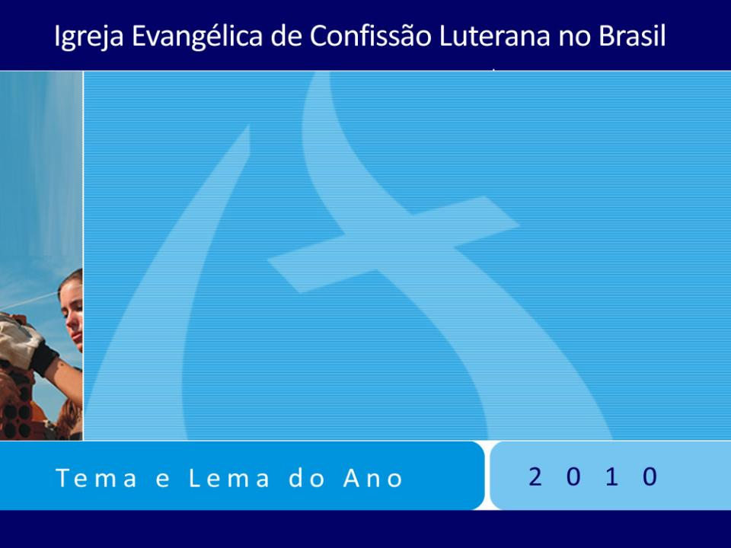
Viver com paixão
Viver a Missão de Deus com paixão é perceber as necessidades e os anseios das pessoas que Deus ama e anunciar a boa nova da salvação.

Slide 6
“DÁ-NOS HOJE O PÃO NOSSO DE CADA DIA”
Mateus 6.11

Slide 7
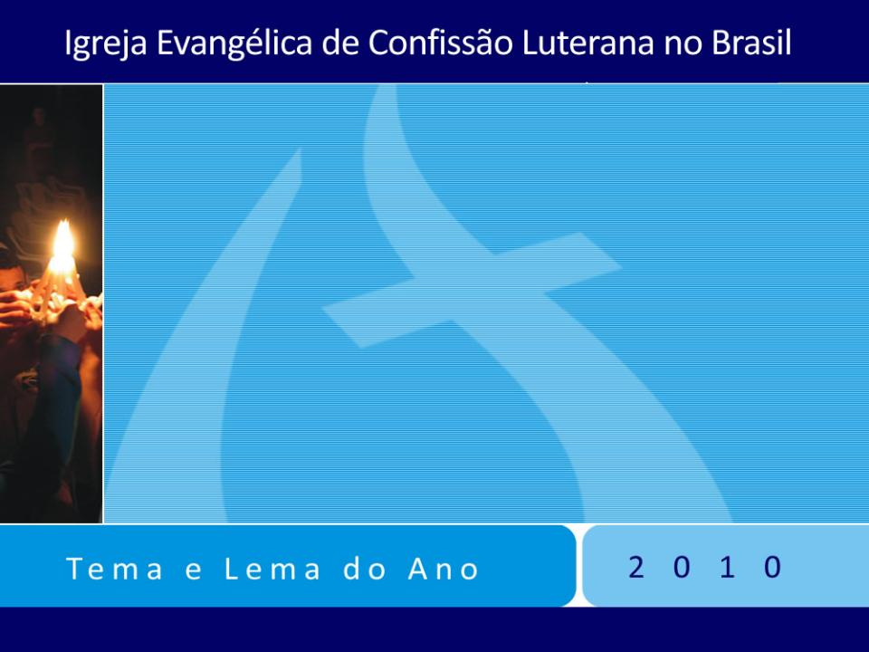
Irmandade luterana
O Lema para o ano de 2010 encontra-se no Evangelho
de Mateus 6.11: “Dá-nos hoje o pão nosso de cada dia”.
O nosso Lema também é o tema da assembleia da Federação Luterana Mundial – FLM – que acontece em Stuttgart,
na Alemanha, em julho de 2010.
Ao acolhermos como lema o tema da FLM, sentimo-nos
parte da comunhão luterana no mundo inteiro.

Slide 8
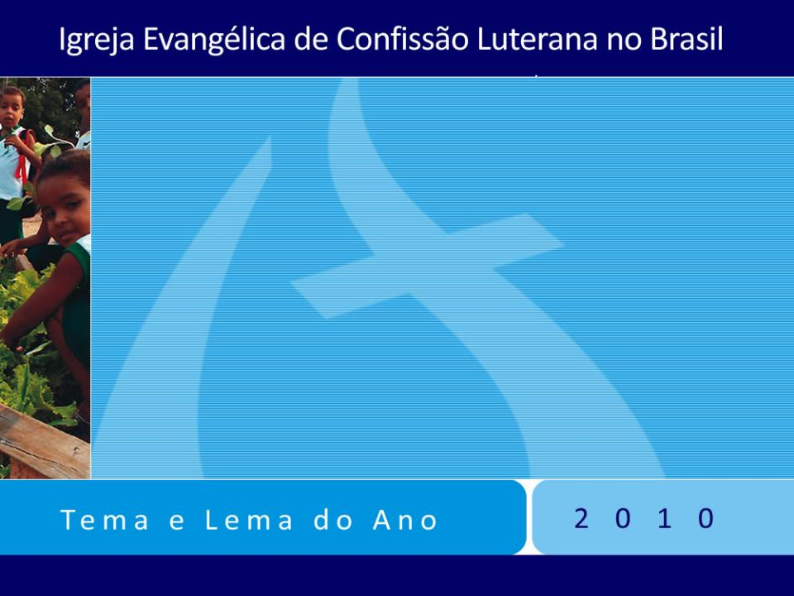
Uma oração completa
A oração do Pai Nosso é por certo a oração mais conhecida dentro do cristianismo. Ela abarca tudo o que é essencial para a vida: a evocação do nome de Deus, a petição pelo sustento, pelo perdão e pelo amparo diante das tentações, culminando com a glorificação do reino de Deus.

Slide 9
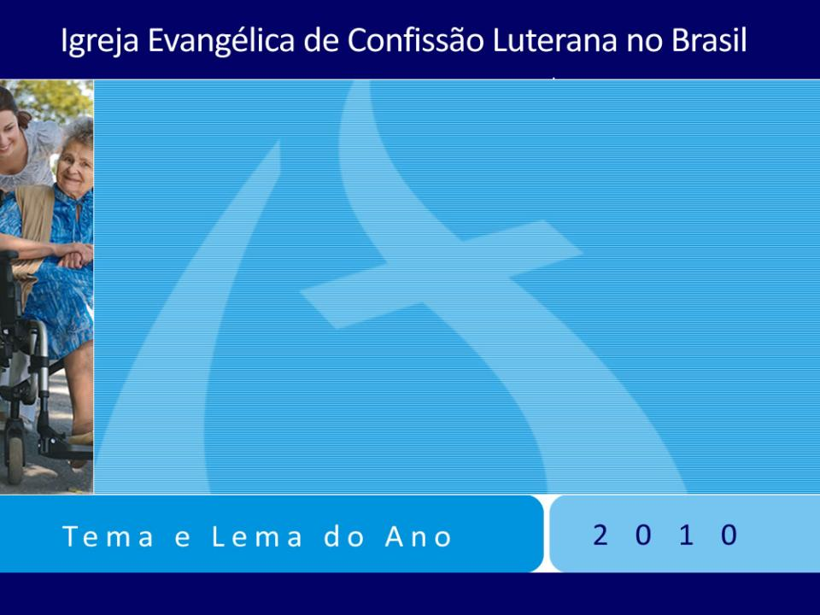
O serviço que brota da fé
A petição pelo “pão nosso” aponta para a dimensão diaconal,
e a diaconia é uma das dimensões da Missão,
juntamente com a evangelização, a comunhão e a liturgia.

Slide 10
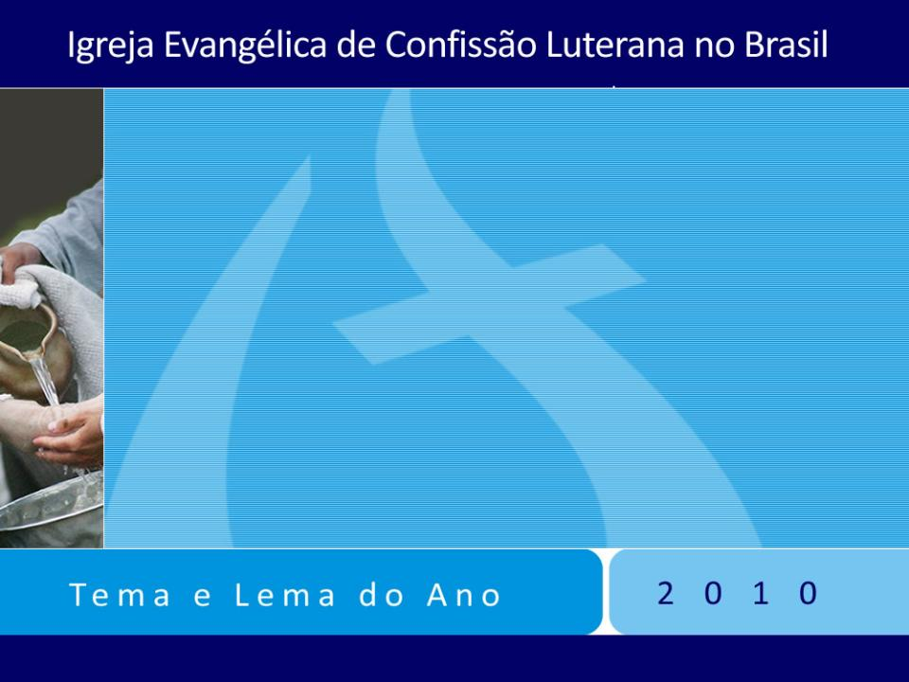
O serviço que brota da fé
A diaconia, o serviço que brota da fé, é a vivência do amor na forma do serviço humilde, amoroso, acolhedor e inclusivo, assim como podemos ver amplamente no cartaz do Tema do Ano.

Slide 11

Cartaz da Campanha

Slide 12
O QUE SIGNIFICA PÃO DE CADA DIA?

Slide 13
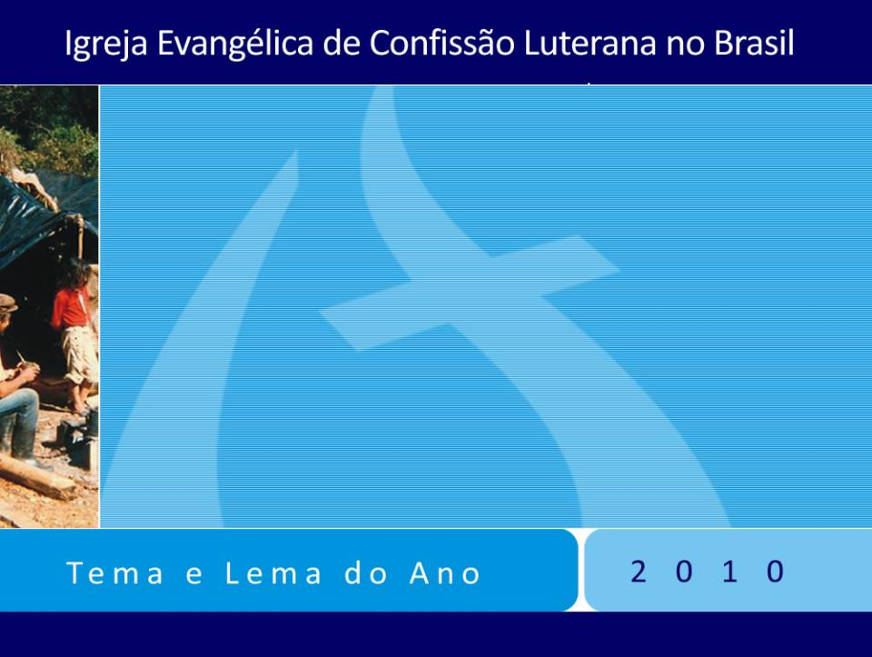
A palavra pão, segundo a explicação de Martim Lutero para esta petição do Pai Nosso, não significa somente aquilo que precisamos para comer. Pão é comida, casa, família, bons vizinhos, marido e esposa íntegros, filhos íntegros, patrões íntegros e fiéis, amigos leais, bons governantes, saúde, roupas, igreja, escola e coisas semelhantes.

Slide 14
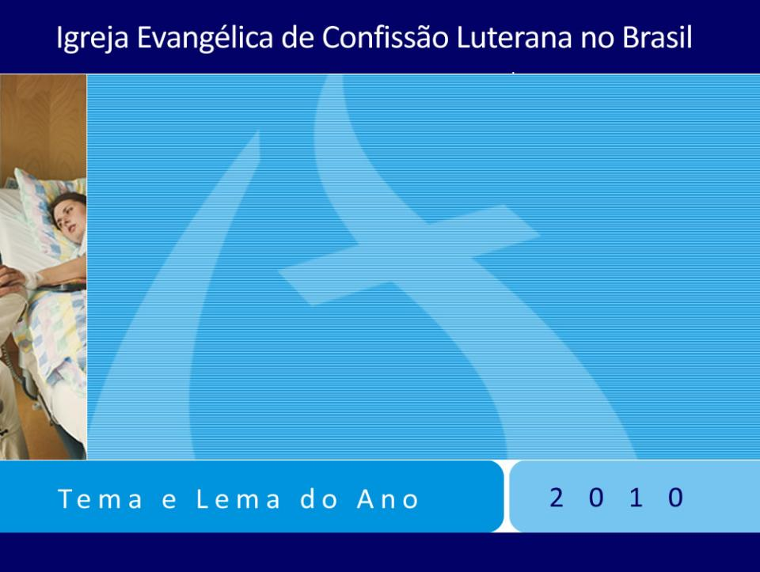
Alimento para a vida
Percebemos aí a abrangência do termo “pão”, pelo qual pedimos. Ele é, naturalmente, o alimento básico para o sustento das pessoas. Mas, conforme Lutero, representa tudo o que está relacionado a uma vida digna.

Slide 15
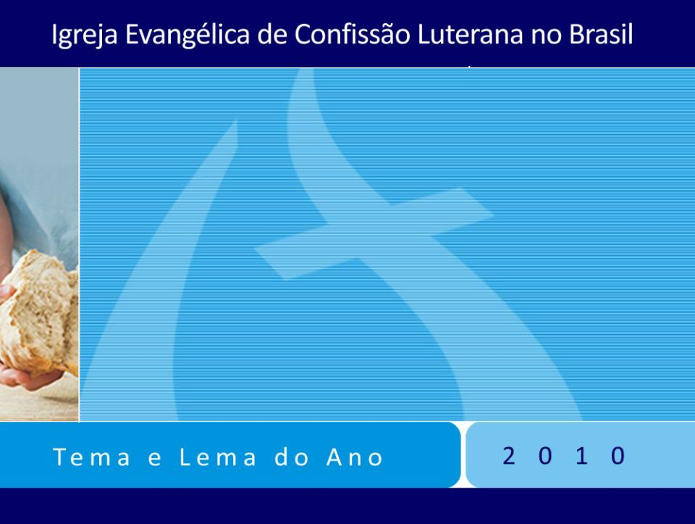
O pão da vida
Pedir pelo pão nosso é pedir pela presença de Jesus Cristo, o Pão da Vida, no viver diário pessoal e comunitário. Essa presença é experimentada de uma forma muito especial sempre que celebramos a Ceia do Senhor.

Slide 16
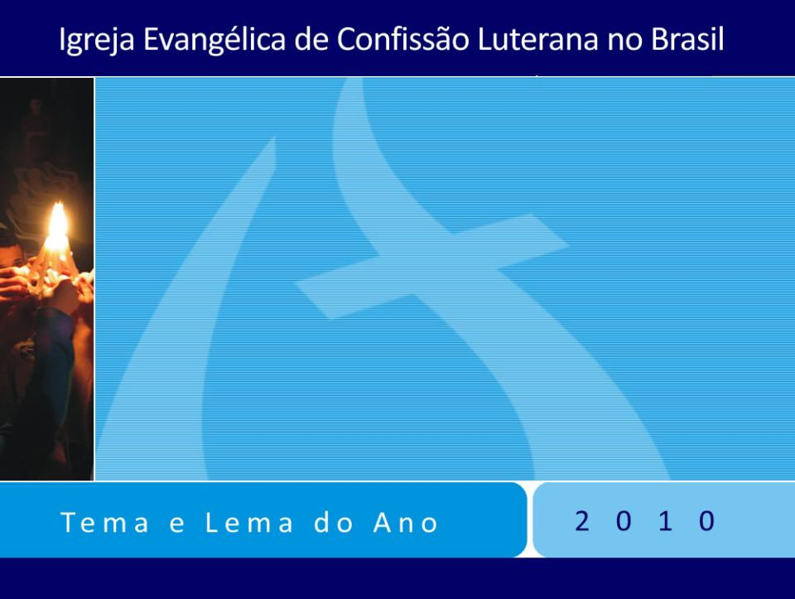
Olhos para o mundo
Assim, comunidade missionária, que pratica a diaconia, é aquela que se sabe agraciada por Deus, que percebe a necessidade das pessoas, que contesta o acúmulo de bens, que se engaja em favor da vida com dignidade, em todos os espaços onde há injustiça e onde a vida é ameaçada.

Slide 17



Slide 18
www.luteranos.com.br
www.lutheranworld.org

